Slide 1
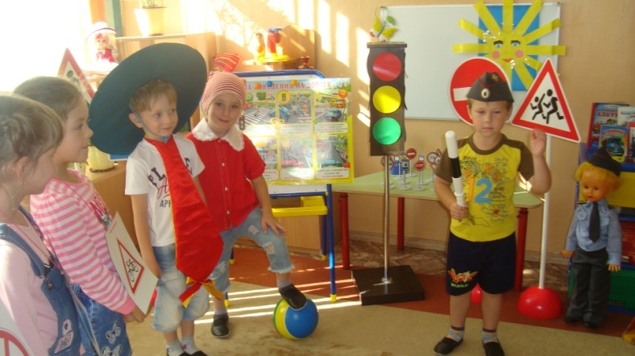
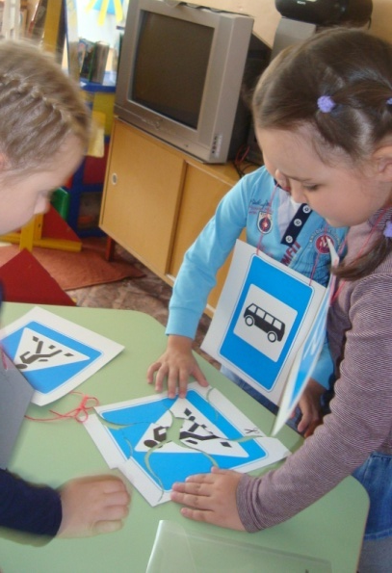
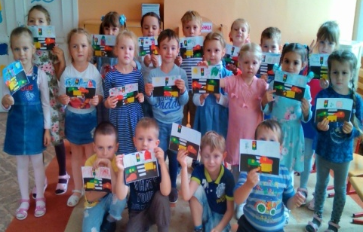
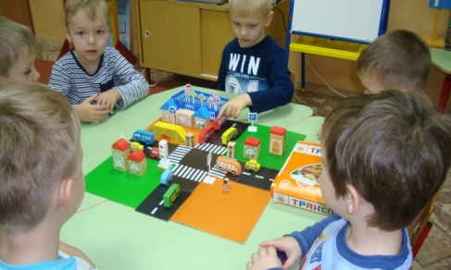
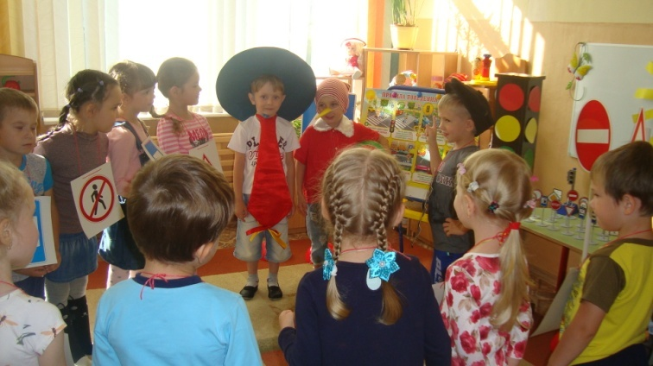
МДОУ «Детский сад №20 комбинированного вида» Безопасные дороги детям
Подготовили: воспитатели
Юсупова А.Р.
Тимошкина Н.И.

Slide 2
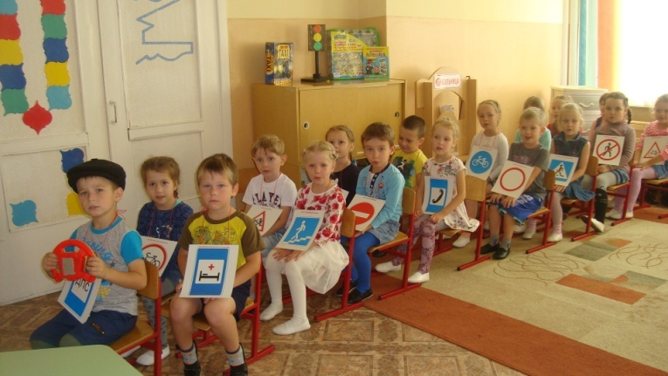
Актуальность
В нашей стране, как и во всем
мире, увеличивается число дорожно-
транспортных происшествий. По
статистике каждой десятой жертвой
ДТП является ребенок. У детей
дошкольного возраста отсутствует
та защитная психологическая реакция
на дорожную обстановку, которая свойственна взрослым. Они не умеют еще в должной степени управлять своим поведением, переоценивают собственные силы, не предвидят возможность возникновения опасности в быстро меняющейся дорожной обстановке.
Известно, что привычки, закреплённые в детстве, остаются на всю жизнь, поэтому знакомить детей с правилами дорожного движения, формировать у них навыки правильного поведения на дороге необходимо с самого раннего возраста.

Slide 3
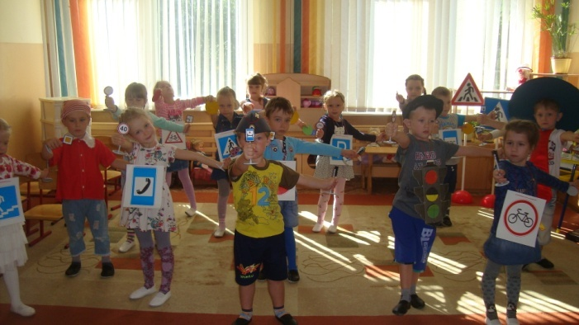
Цель проекта: формирование навыков безопасного поведения детей на дорогах
Задачи:
- создать условия для сознательного изучения детьми правил дорожного движения;
- обобщить и расширить знания детей о правилах дорожного движения;
- содействовать формированию установки на безопасное поведение на дорогах;
- способствовать развитию речи детей, пополнению активного и пассивного словаря;
- воспитывать нравственные качества личности, необходимые для усвоения и выполнения правил дорожного движения: внимательность, наблюдательность, дисциплинированность;
- привлекать внимание родителей к воспитанию у детей навыков безопасного поведения на дорогах;
- побуждать родителей быть примером для своих детей в соблюдении правил дорожного движения.

Slide 4
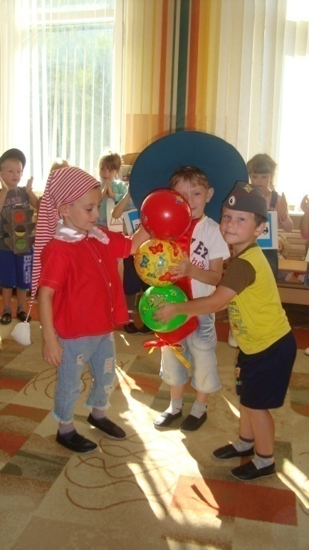
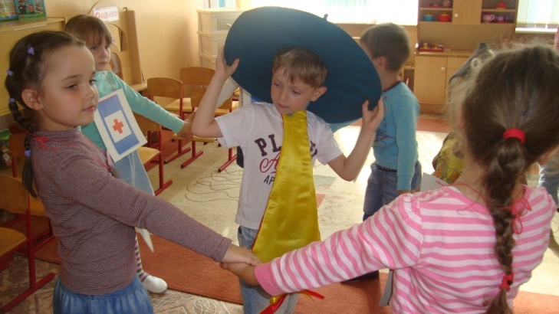
Участники проекта: воспитатели, дети старшей группы, родители Вид проекта: творческо-исследовательский, информационный, практико-ориентированный. Продолжительность проекта: краткосрочный (три недели)

Slide 5
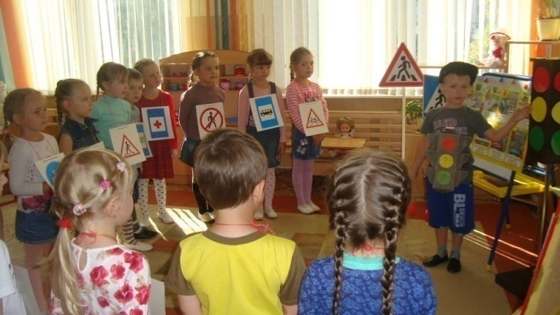
Ожидаемые результаты:
- расширение представлений детей об окружающей дорожной среде и правилах дорожного движения;
- формирование у детей умений предвидеть опасные ситуации на дороге и принимать правильные решения;
- повышение педагогической компетентности родителей в вопросах безопасного поведения ребёнка на улицах города.

Slide 6
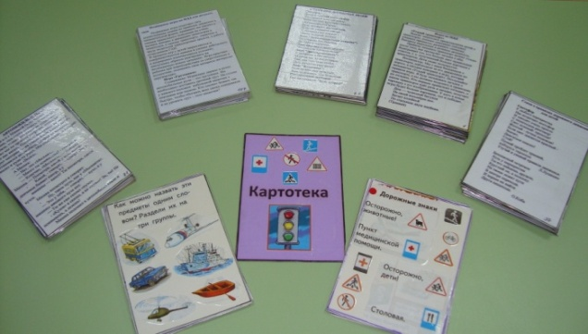
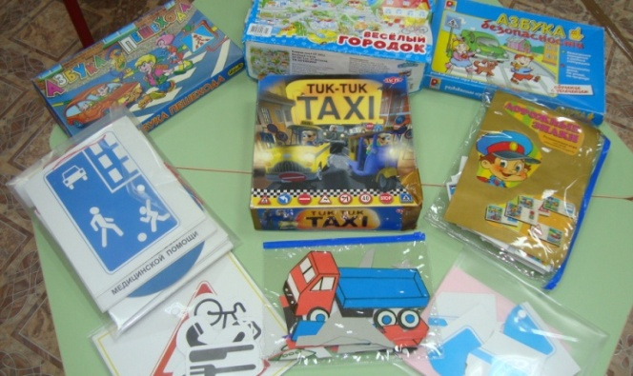
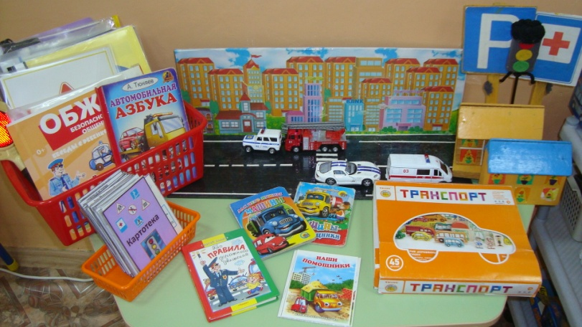
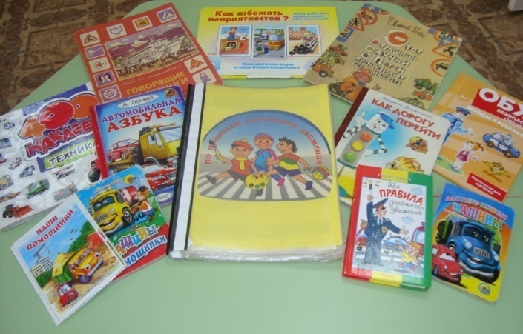
Этапы реализации проекта
1. Подготовительный этап.
Подбор методической, научно-популярной и художественной литературы, составление плана работы над проектом, создание предметно – развивающей среды.

Slide 7
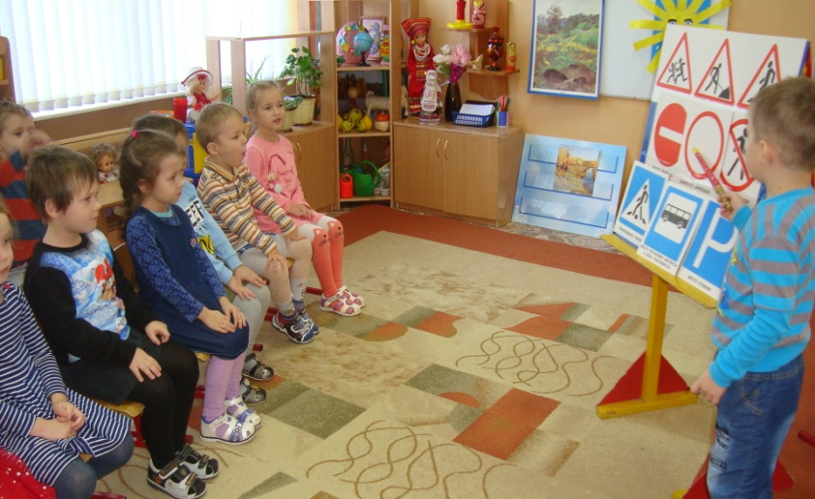
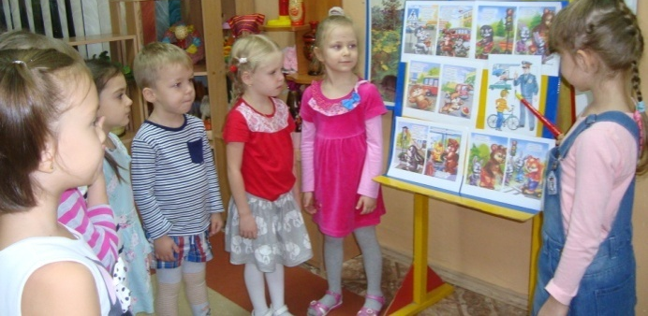
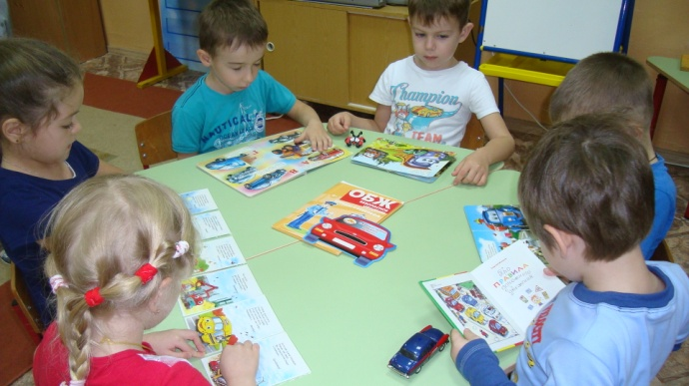
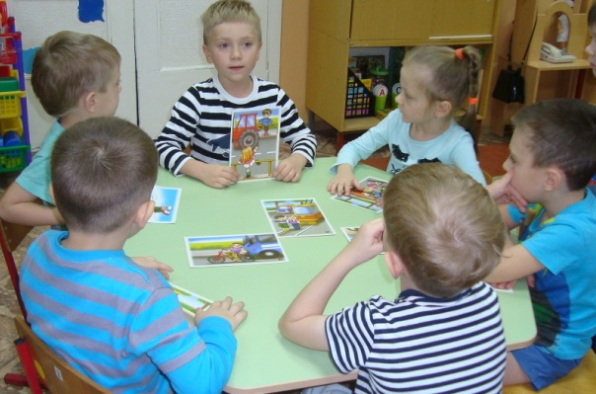
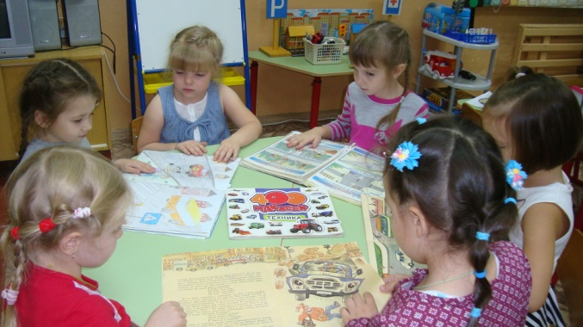
2. Основной этап.
Рассматривание иллюстраций, книг, альбомов, рисунков, плакатов по безопасности дорожного движения
Чтение художественных произведений
Проведение занятий по ПДД
Беседы по ПДД

Slide 8
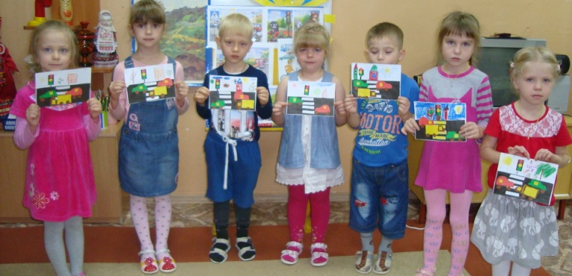
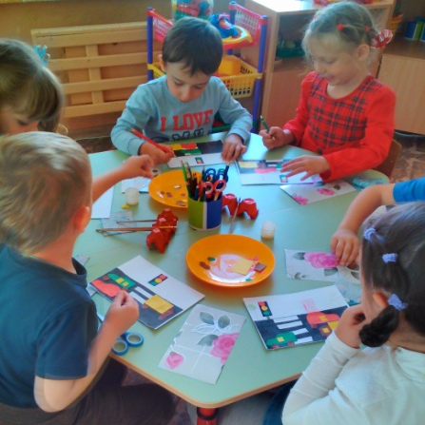
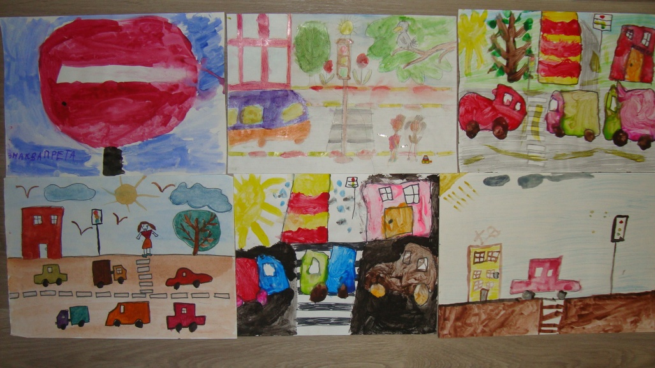
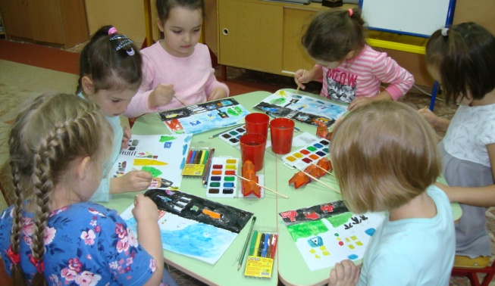
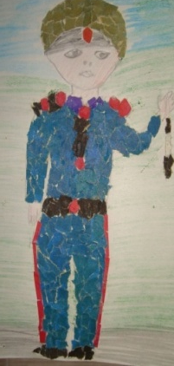
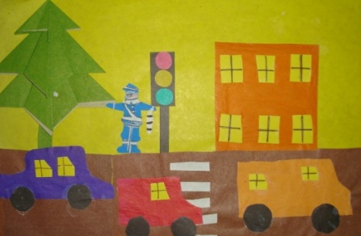
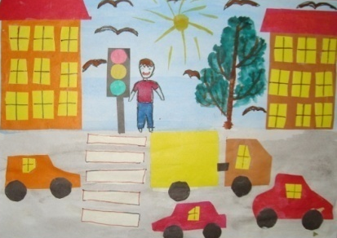
Продуктивная деятельность (рисование, лепка, аппликация)

Slide 9
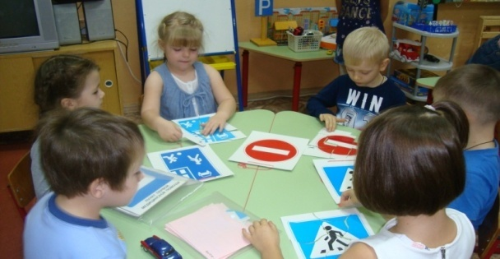
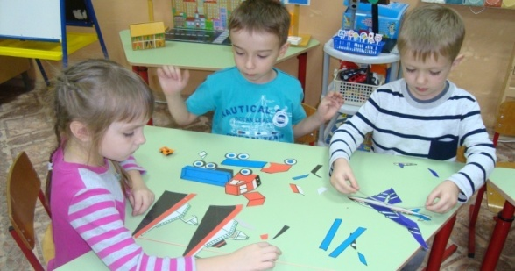
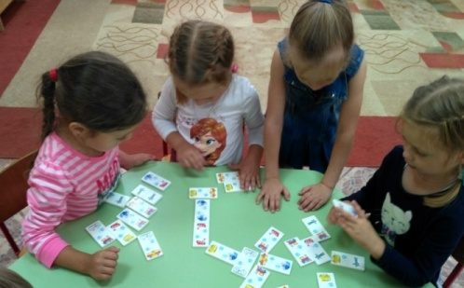
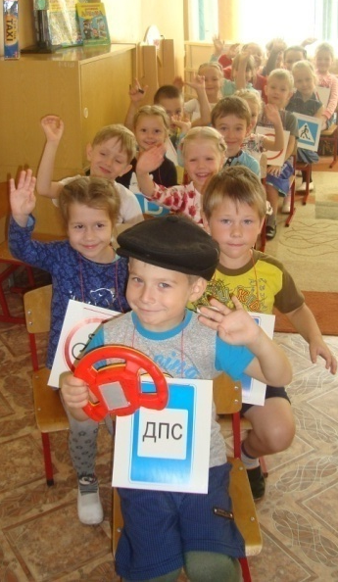
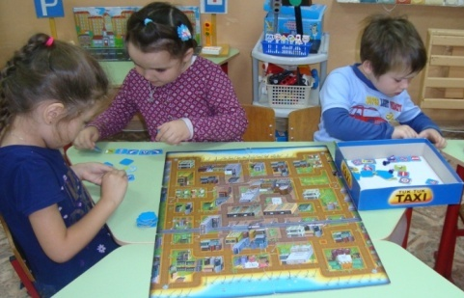
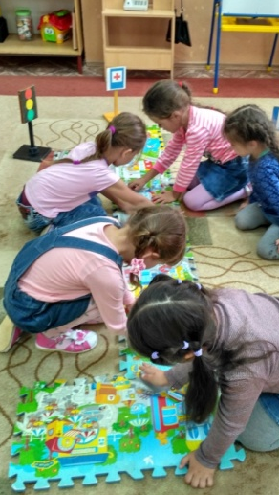
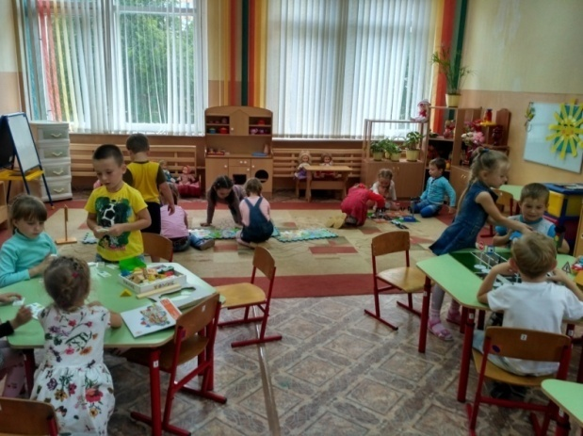
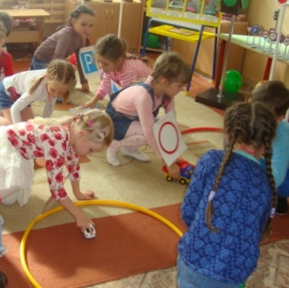
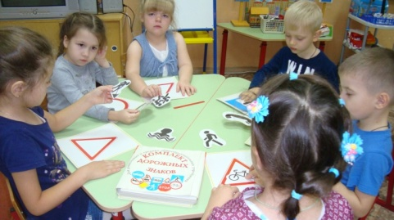
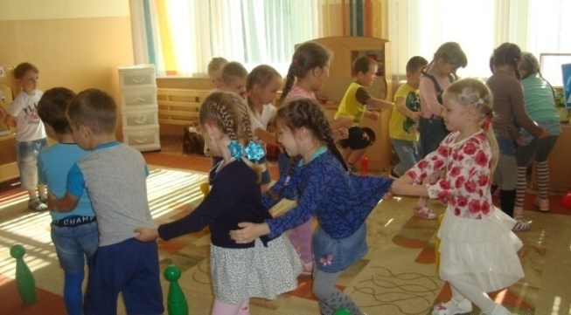
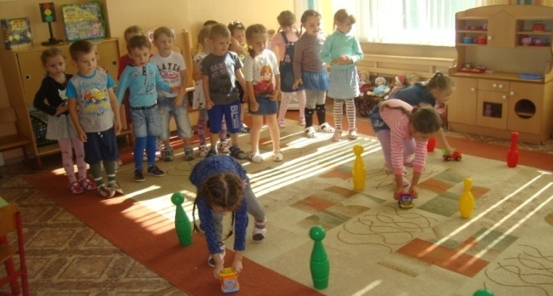
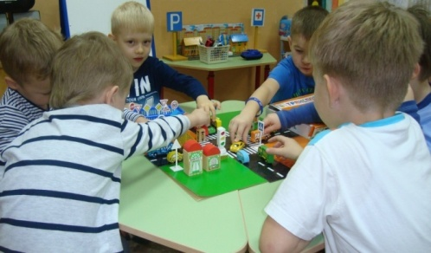
Проведение подвижных, дидактических, сюжетно-ролевых игр

Slide 10
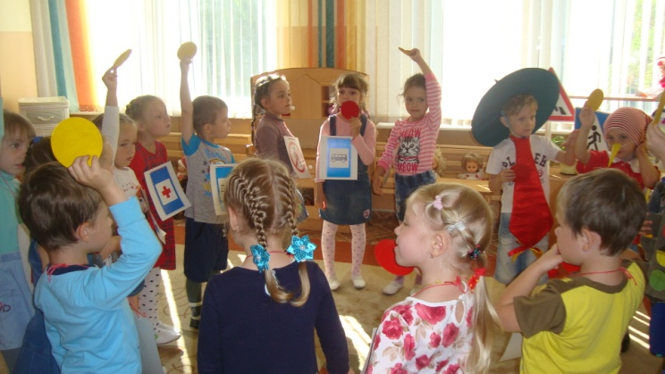
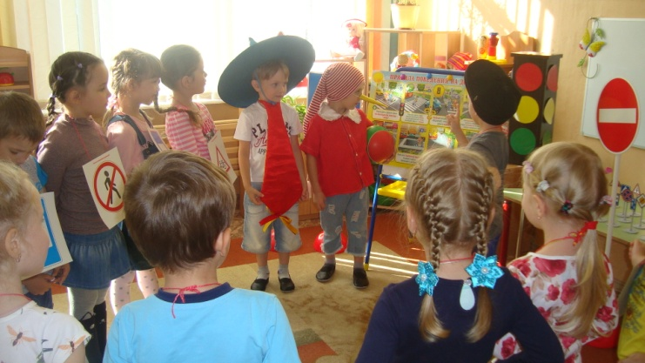
Решение игровых и проблемных ситуаций
Отгадывание загадок о транспорте, дорожных знаках, о ПДД
Составление творческих рассказов
Физкультминутки
Пальчиковая гимнастика
Прослушивание музыкальных произведений
Наблюдения на прогулке

Slide 11
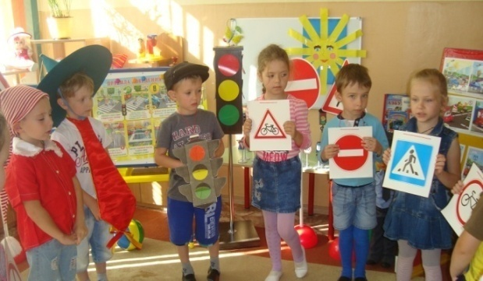
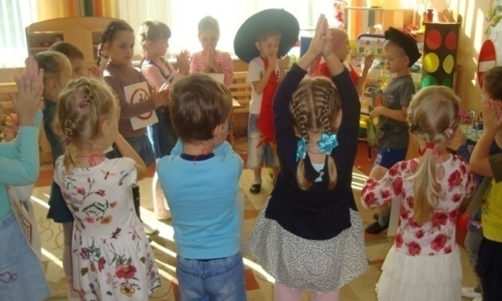
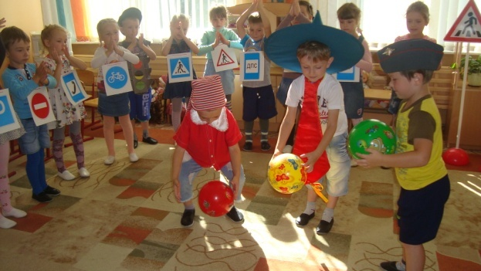
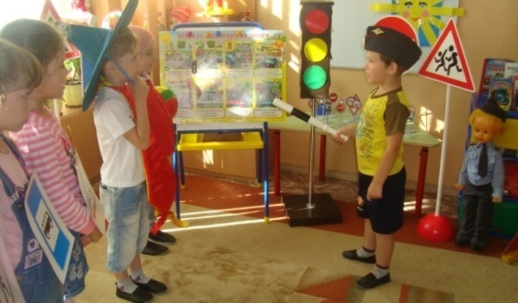
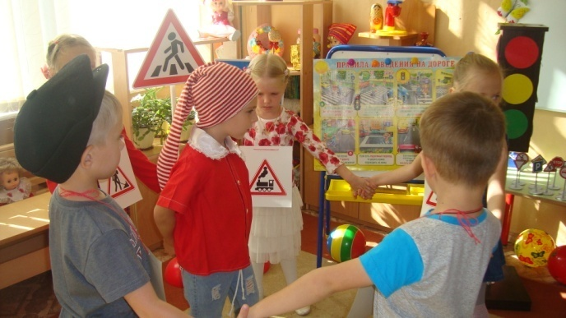
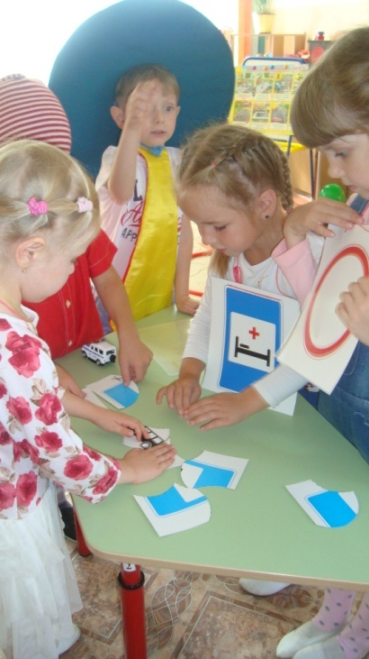
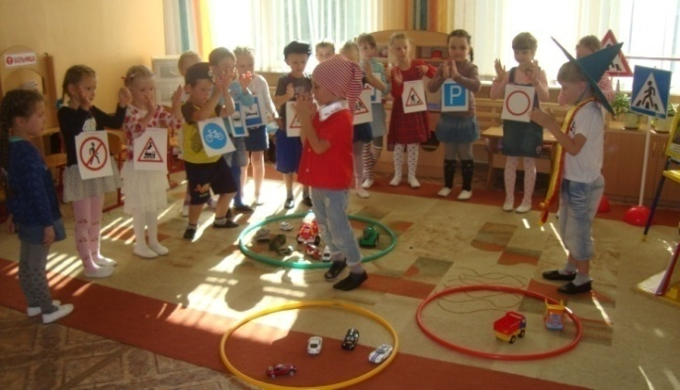
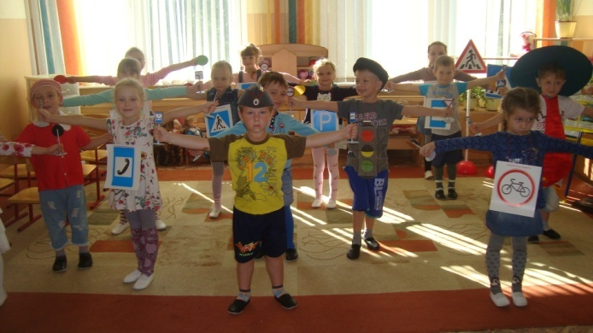
Развлечение «Путешествие в страну Светофорию»

Slide 12
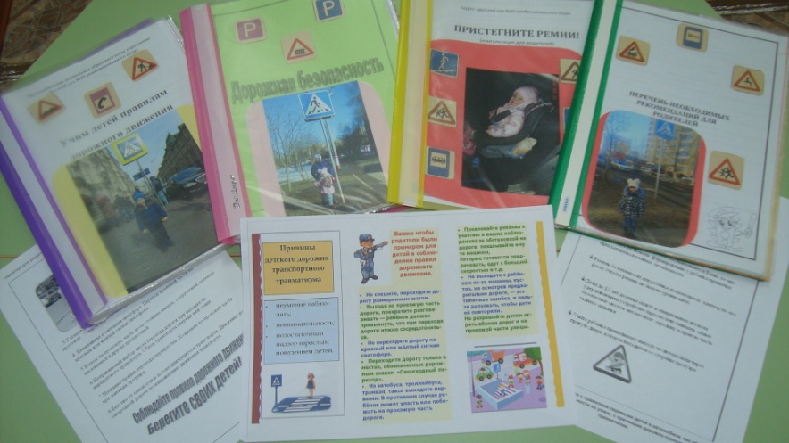
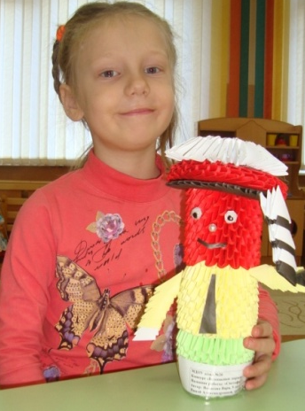
Работа с родителями
Консультации, памятки, буклеты для родителей
Совместное творчество детей и родителей на тему «Безопасная дорога».

Slide 13
Реализация данного проекта способствует более глубокому усвоению детьми правил дорожного движения, закреплению знаний и умений, формированию осознанного отношения к их соблюдению, развитию чувство контроля, самоконтроля, ответственности за свои поступки.

Slide 14
Спасибо за Внимание!

